Slide 1
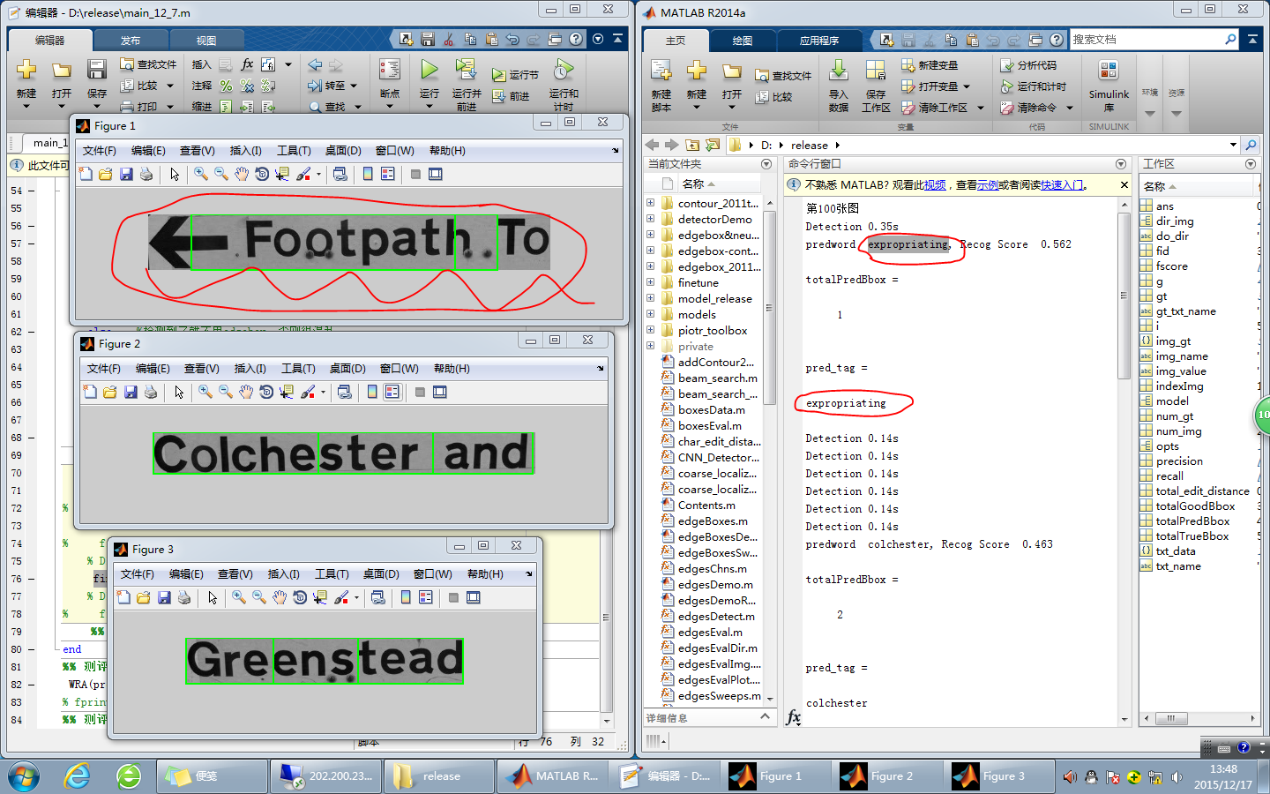
第100张图：本来beam search后的配置应当是【1,5】；但因为分割逻辑哪里出问题了，导致配置为【2,3】；

Slide 2
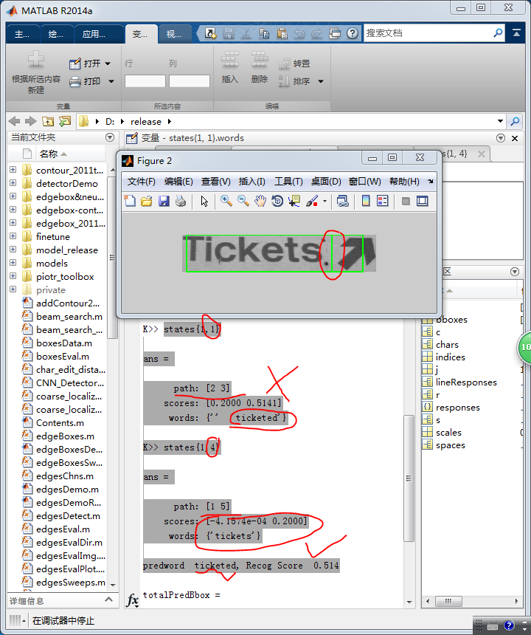
第106张图片，错误原因和第100张图片是一样的：本来beam search后的分割配置应当是【1,5】，但是逻辑中的错误导致配置为【2,3】，故将tickets，识别成ticketed；
这造成了evaluation的低下；
解决办法有两个：
1.粗定位那里改进；
2.Debug分割逻辑；
1比较好；而且下页中的测评成绩也说明了之前粗定位的成绩要好的多；

Slide 3
Dict&wra：
debug之后，但是粗bbox基本以neumann为准； debug之前，bbox以contour为准；
precision =
0.5453
recall =
0.3087
fscore =
0.3942
precision =
0.549
recall =
0.379
fscore =
0.449
解决办法有两个：
1.改正粗定位bboxes；2.debug，改进beam search和分割；
方法1是根本解决办法！

